Slide 1
Статический поиск гонок в программах на языке Си
Студент: Фроловский Алексей Вадимович, ИУ7-47
Научный руководитель: Рудаков Игорь Владимирович

Slide 2
Цель и задачи
Цель: разработать метод статического поиска гонок в программах на языке Си
Задачи:
Выполнить анализ методов поиска гонок в программах, выявить их достоинства и недостатки
Разработать метод статического поиска гонок при доступе к разделяемой памяти
Разработать алгоритмы, входящие в состав предложенного метода
Разработать ПО, реализующее предлагаемый метод
Провести исследование разработанного метода

Slide 3
Понятие гонки
static int count = 0;
void *foo(void *arg) {
…
count++; // возможно возникновение гонки
…
}
int main(int argc, char *argv[]) {
…
pthread_create(&thread1, NULL, &foo, NULL);
pthread_create(&thread2, NULL, &foo, NULL);
…
}

Slide 4
Методы поиска гонок

Slide 5
Метод статического поиска гонок

Slide 6
Метод статического поиска гонок

Slide 7
Построение таблиц защищённого доступа для потоков

Slide 8
Ограничения метода
Отсутствие рекурсивных вызовов функций
Отсутствие указателей на функции
Отсутствие обращений к памяти по заранее заданным адресам
Отсутствие динамического выделения памяти
Отсутствие арифметики указателей
Отсутствие обращений к элементам массива

Slide 9
Построение путей выполнения

Slide 10
Обновление перекрестных ссылок
Анализируемые ситуации
Инструкция | Пример
p = q
p = &q
p = *q
Инструкция | Пример
*p = q
*p = &q
*p = *q

Slide 11
Относительное множество блокировок
Относительное множество блокировок L – пара (L₊, L₋), где:
L₊ - множество захваченных блокировок,
L₋ - множество освобожденных блокировок.
где:
(L₊, L₋) – текущее состояние относительного множества блокировок,
(L₊’, L₋’) – конкретизованное относительное множество блокировок для вызываемой функции
где:
L_{i} – относительное множество блокировок, полученное на i-м пути,
n – количество анализируемых путей выполнения функции

Slide 12
Таблица защищенного доступа
Защищенный доступ A – тройка (o, L, k), где:
o – область, к которой производится доступ,
L - относительное множество блокировок на момент доступа,
k – вид доступа: “чтение”, “запись”.

Slide 13
Определение мест возможного возникновения гонок

Slide 14
Структура ПО. Ограничения реализации
Использование POSIX API для работы с потоками и объектами взаимоисключения
Отсутствие обращений к полям структур
Уникальность имён переменных в пределах функции

Slide 15
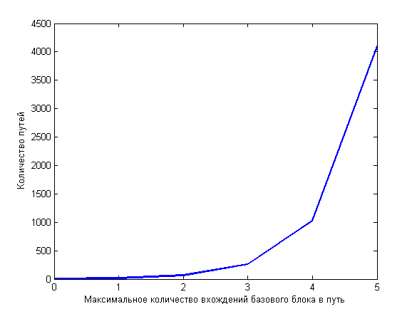
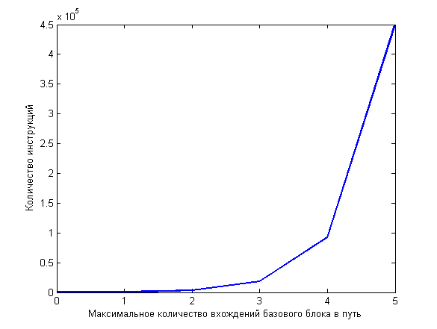
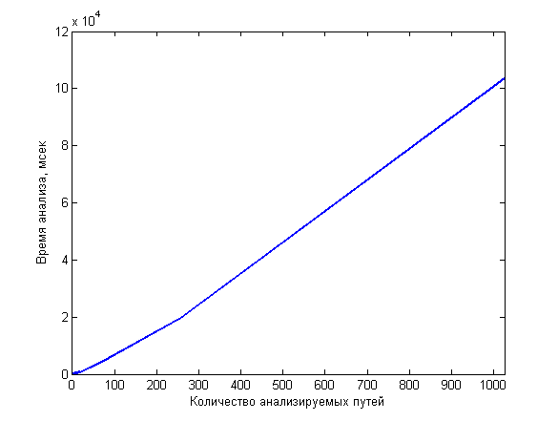
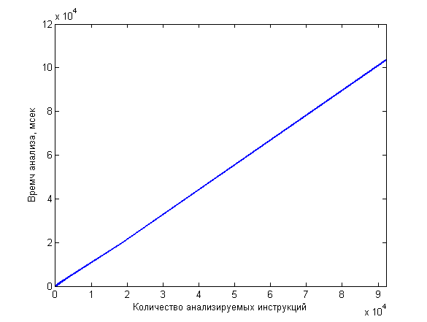
Результаты исследований
Зависимость количества анализируемых путей от максимального количества вхождений базового блока в путь
Зависимость количества анализируемых инструкций от максимального количества вхождений базового блока в путь
Зависимость времени анализа от количества анализируемых инструкций
Зависимость времени анализа от количества анализируемых путей

Slide 16
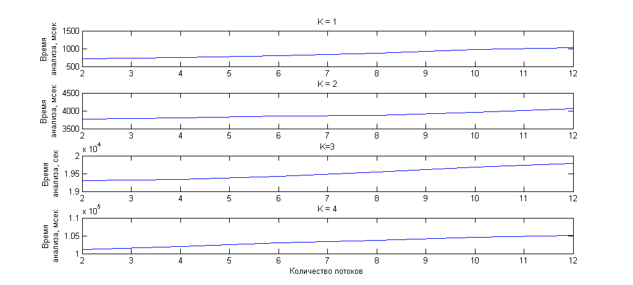
Результаты исследований
Зависимость времени анализа от количества
анализируемых потоков
K – максимальное количество вхождений базового блока в путь

Slide 17
Заключение
Проведен анализ существующих методов поиска гонок, выявлены их достоинства и недостатки.
Разработан метод статического поиска гонок на основе относительных множеств блокировок.
Предложены алгоритмы, входящие в состав разработанного метода.
Предложенные алгоритмы реализованы в виде загружаемого модуля к компилятору gcc.
Проведено исследование с использованием разработанного ПО.

